Slide 1
Budući izazovi za finansijski sektor Bosne i Hercegovine
dr Kemal Kozarić
Guverner Centralne banke Bosne i Hercegovine
Prezentacija na Simpoziju „U susret promjenama“
Neum, 18.9.2014. godine

Slide 2
Bosna i Hercegovina – Glavni makroekonomski indikatori
 | 2012. | 2013.
Nominalni BDP BiH | 25,734 milijarde KM | 26,297 milijardi KM
Realni BDP, stopa rasta u % | -1,1% | 1,6%
Prosječna stopa rasta industrijske proizvodnje | -5,2% | 6,4%
Prosječna inflacija na godišnjem nivou | 1,8% | -1,2%
Stopa nezaposlenosti | 28% | 27,5%
Prosječne plate | 825 KM | 837 KM
Inostrani dug | 7,15 milijardi KM (27,9% BDP-a) | 7,40 milijardi KM (28,3% BDP-a)
Deficit tekućeg računa | 9,6% BDP-a | 5,5% BDP-a
Direktna strana ulaganja | 558 miliona KM | 478 miliona KM
Devizne rezerve | 6,50 milijardi KM | 7,07 milijardi KM
Inicijalna projekcija BDP-a za 2014. bila je 2,9%, ali je nakon poplava revidirana na 0,9%
Notes:
2

Slide 3
Struktura finansijskog sektora u BiH
Visok procenat stranog vlasništva je potencijalni rizik zbog toga što se strateške odluke donose izvan domašaja monetarnih vlasti BiH
Veliki udio bankarskog sektora, relativno malo učešće ostalih finansijskih posrednika
Tabela: Vrijednost imovine finansijskih posrednika
 | 2010. |  | 2011. |  | 2012. |  | 2013.
 | Vrijednost, milioni KM | Učešće, % | Vrijednost, milioni KM | Učešće, % | Vrijednost, milioni KM | Učešće, % | Vrijednost, milioni KM | Učešće, %
Banke | 20.415 | 85,1 | 20.995 | 86,1 | 21.186 | 86,3 | 22.026 | 87,4
Investicijski fondovi | 888 | 3,7 | 767 | 3,1 | 716 | 2,9 | 597 | 2,4
Kompanije za lizing | 743 | 3,1 | 742 | 3 | 676 | 2,8 | 667 | 2,6
Društva za osiguranje i reosiguranje | 1.082 | 4,5 | 810 | 3,3 | 796 | 3,2 | 762 | 3
Mikrokreditne organizacije | 853 | 3,6 | 1.077 | 4,4 | 1.174 | 4,8 | 1.146 | 4,5
Ukupno | 23.982 |  | 24.391 |  | 24.548 |  | 25.197
3

Slide 4
Bankarski sektor u BiH
“Bankocentričnost” finansijskog sektora:
87,4% od ukupne aktive finansijskog sektora (kraj 2013.)
Dominacija stranih bankarskih grupacija
95% ukupne aktive i 82% ukupnog dioničkog kapitala je koncentrisano u bankama u stranom vlasništvu
Povećanje obima kredita od 2,91% na godišnjoj osnovi
ukupno kreditiranje povećano za blizu 463,3 miliona KM (12.2012 - 12.2013), ukupni nivo kreditiranja je 16,4 milijarde KM
Depoziti su uvećani za 923,4 miliona KM
(ili 6,92%) u poređenju sa istim periodom prethodne godine (12.2012 - 12.2013), ukupni nivo depozita iznosi 14,25 milijardi KM

Slide 5
Ulazak na tržišta je počeo kasnih 90-ih
Vlasništvo nad aktivom u rukama inostranih grupacija
(%)
Izvor: EBRD Transition Reports

Slide 6
Porast NPL
Podaci su iskazani u procentima. Izvor: World Development Indicators, World Bank

Slide 7
Pad kreditnog rasta
2013
Realni kreditni rast
(procenat, y/y)
Izvor: Haver; IMF, IFS

Slide 8
Konstantno smanjenje izloženosti u regionu
Kumulativna promjena u bruto položajima banaka koje izvještavaju BIS-u, 2011-12 (posto BDP-a)
Izvor BIS i proračuni IMF-ovih statističara

Slide 9
Za većinu bankarskih grupacija region nije toliko važan…
Veće bankarske grupacije iz eurozone s rangiranim subsidijarima u istočnoj Evropi
(aktiva rangiranih subsidijara u postotku ukupne aktive grupacije)
Izvor: Moody's Investors Service

Slide 10
...čak i u slučaju kada njihove subsidijarije imaju sistemski značaj na lokalnom nivou
Broj banaka koje čine više od 80% aktive
Od čega: broj banaka u austrijskom i italijanskom vlasništvu
Koncentracija u bankarskom sektoru
Izvor: Bankscope

Slide 11
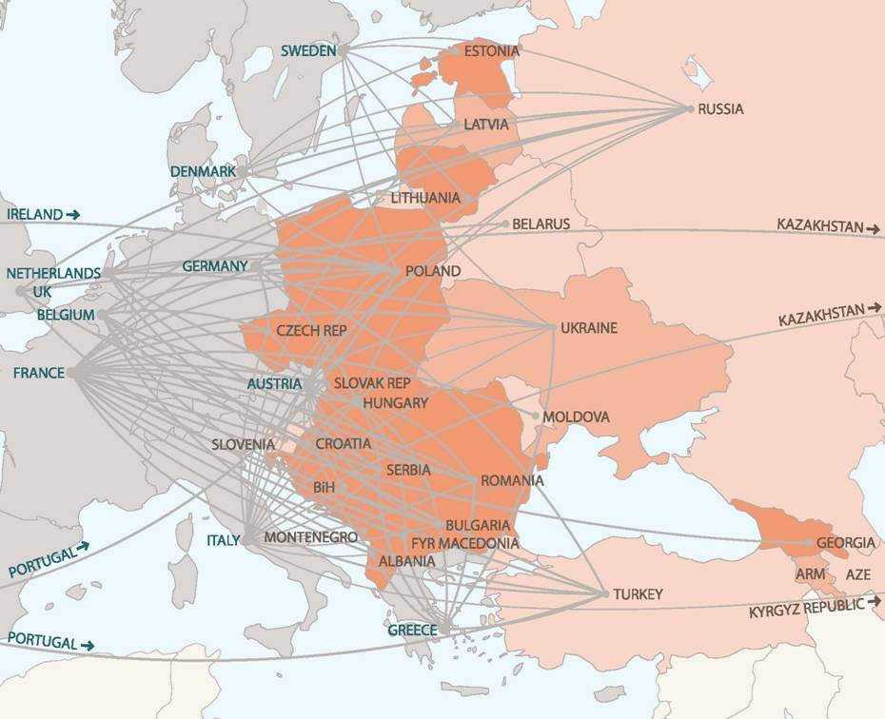
Prekogranično bankarstvo – model pod prijetnjom

Slide 12
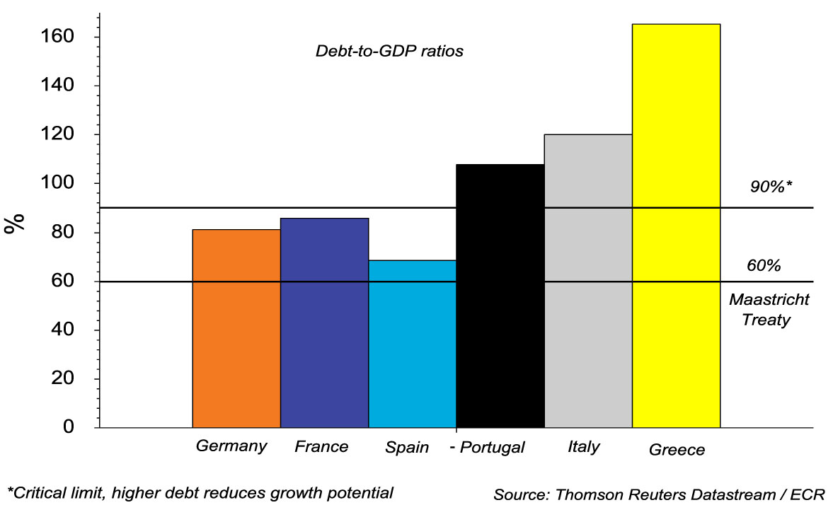
Javni dug u eurozoni

Slide 13
Procentualna promjena javnog duga u % BDP-a od 2007. do 2013.
90
HUN
SVN
SRB
ALB
60
HRV
POL
MNE
SVK
CZE
UKR
BIH
LTU
Prosjek ostalih velikih evropskih tržišta u 2013.
TUR
MKD
30
LVA
ROU
MDA
Prosjek CESEE u 2007.
BGR
RUS
EST
0
Notes:
- Public debt has increased significantly since the onset of the global crisis, and is still on an upward trend
- This steep rise compares unfavorably with other emerging market regions

Slide 14
Konsolidovani budžetski bilansi zemalja Zapadnog Balkana
U% BDP-a
Zemlja | 2008. | 2009. | 2010. | 2011. | 2012. | 2013. | 2014.
Albanija | -5,1 | -7,5 | -4,2 | -3,6 | -3,3 | -6,2* | -6,7*
Bosna i Hercegovina | -3,6 | -5,8 | -3,9 | -2,6 | -3,1 | -2,2 | -1,6*
Hrvatska | -1,3 | -4,2 | -5,1 | -5,3 | -3,9 | -5,5 | -4,6*
Makedonija | -0,9 | -2,7 | -2,4 | -2,5 | -3,9 | -4,0* | -3,8*
Crna Gora | -3,2 | -5,4 | -4,6 | -5,2 | -5,9 | -2,4 | -2,8*
Srbija | -2,0 | -3,9 | -3,9 | -4,3 | -7,2 | -5,7 | -7,7*
PROSJEK | -2,7 | -4,9 | -4,0 | -3,9 | -4,5 | -4,3 | -4,5
Izvor: International Monetary Fund, World Economic Outlook Database, april 2014, podaci s oznakom * su procjene

Slide 15
Ukupna budžetska potrošnja u zemaljama Zapadnog Balkana
U% BDP-a
Zemlja | 2008. | 2009. | 2010. | 2011. | 2012. | 2013. | 2014.
Albanija | 31,8 | 33,6 | 30,4 | 29,3 | 28,2 | 30,1* | 32,1*
Bosna i Hercegovina | 49,2 | 50,8 | 50,7 | 49,0 | 49,2 | 47,2 | 47,5*
Hrvatska | 40,5 | 43,1 | 43,3 | 42,7 | 42,2 | 43,5 | 44,5*
Makedonija | 34,0 | 33,9 | 32,7 | 32,2 | 33,8 | 33,8* | 34,7*
Crna Gora | 51,6 | 47,8 | 45,9 | 43,8 | 45,9 | 44,2 | 45,3*
Srbija | 44,8 | 46,0 | 46,4 | 44,9 | 49,3 | 46,2 | 48,3*
PROSJEK | 42,0 | 42,5 | 41,6 | 40,3 | 41,5 | 40,8 | 42,1
Izvor: International Monetary Fund, World Economic Outlook Database, april 2014, podaci s oznakom * su procjene

Slide 16
Stopa nezaposlenosti u % u 2013.
Izvor: IMF, World Economic Database, stope su izračuni MMF-a, osim Crne Gore, gdje su korišteni podaci Monstata
Notes:
- Unemployment rates are high in the region ...

Slide 17
Pad ekonomske aktivnosti u zemljama partnerima

Slide 18
Glavni rizici za bankarski sektor u BiH i u regionu
Procikličnost finansijske krize na druge segmente finansijskog sektora – mikrokreditne organizacije, društva za lizing, tržište kapitala i osiguravajuća društva
Učinkovitost supervizije (prekogranična saradnja)
Korporativno upravljanje u bankama, s posebnim akcentom na poboljšanje odnosa s klijentima
Izloženost u regionu – važnost home-host supervizijskog okvira

Slide 19
Finansijska stabilnost – nova uloga centralnih banaka
Novi pristup u centralnim bankama:
Veza između makro i mikro nivoa
Orijentisani na budućnost (ali ne na način kao dijelovi za modeliranje i predviđanje)
Sistemski pristup i interpretacija
Determinante obuhvatnosti i sadržaja:
Namjena: zasebne / dio složenijih i obuhvatnijih izvještaja
Ciljana publika: interne / eksterne; opšteg tipa / tehničke

Slide 20
Vrste ulaznih informacija
Podaci agencija za bankarstvo (bilansi, vanbilans, sektorska izloženost, ročna usklađenost, podaci za FSI....)
Centralni registar kredita (CRK)
Statistički podaci CBBiH (monetarna i finansijska statistika, platni bilans, statistika vladinih finansija...)
Podaci koje generiše Odjeljenje za finansijsku stabilnost (indeks cijena nekretnina, specifične serije podataka...)
Ostali eksterni izvori (AOD, zavodi za statistiku, berze, komisije vrijednosnih papira, ministarstva finansija...)

Slide 21
Sektorski pristup
Bankarski sektor
Izvještaj o indikatorima finansijskog zdravlja (FSI)
Međunarodno okruženje
Nebankarski finansijski
sektor
Izvještaj o finansijskoj stabilnosti (FSR)
Domaći rizici
Tržišta kapitala
Izvještaj o znakovima ranog upozorenja (EWI)
Finansijska infrastruktura
Ad hoc analize

Slide 22
Pristup baziran na rizicima
Međunarodno okruženje
EWI
Izvještaj za SKFS
Ad hoc analize
FSI
Testovi na stres
Domaći trendovi
Izvještaj o nebank. sektoru
Domaćinstva
Bankarski sektor
FSR
Pravna lica

Slide 23
Osnovne karakteristike bankarskog sektora BiH
 |  | 2012. | 2013.
Stabilna kapitalizacija | Regulatorni kapital, u milionima KM | 2.815 | 2.995
 | Totalni ponderisani rizik, u milionima KM | 16.552 | 16.784
 | Stopa adekvatnosti kapitala | 17,0% | 17,8%
Slabljenje kvalitete kreditnog portfolija | Totalni krediti, u milionima KM | 15.213 | 15.728
 | NPL, u milionima KM | 2.049 | 2.378
 | Udio NPL u ukupnim kreditima | 13,5% | 15,1%
Negativni rezultat poslovanja | Neto profit/gubitak, u milionima KM | 126 | -39
 | Povrat na kapital | 4,9% | -1,4%
Zadovoljavajuća likvidnost | Likvidna prema ukupnim sredstvima | 25,4% | 26,4%
 | Likvidna sredstva prema kratkoročnim finansijskim obavezama | 44,1% | 46,2%

Slide 24
Izazovi
Mjere monetarne politike sve su važnije ali same nisu dovoljne
Prekogranična kooperacija monetarnih vlasti je prioritet, a ne opcija, jer problemi uprkos različitim modelima monetarne politike su veoma slični
Domaća štednja je sve važnija
Prekogranična saradnja supervizorskih tijela je neophodna s obzirom na regionalno prisustvo istih bankarskih grupacija
Politička stabilnost regiona je izuzetno bitna i potreba što bržih euroatlanskih integracija
Ekonomija i realni sektor moraju biti u fokusu vlasti kako bi standard svakog pojedinca bio na većem nivou
Novi izazov za banke u BiH – Bankarska unija

Slide 25
Bankarska unija – novi izazov za bh. monetarne vlasti
P. Romer: “Strašno je ne iskoristiti krizu!”
Necjelovita nadzorna arhitektura nije jedini (pa čak ni bitan) uzrok krize, nego je kriza stvorila osnovu za integraciju bankovnog nadzora u europodručju
ne samo u obliku zajedničkih pravila i postupaka nego i kao institucionalno ujedinjenje nadzornih tijela.
BU postaje nužan (iako ne i dovoljan) preduslov za prekid veze između slabih banaka i slabih država.

Slide 26
Arhitektura BU-a

Slide 27
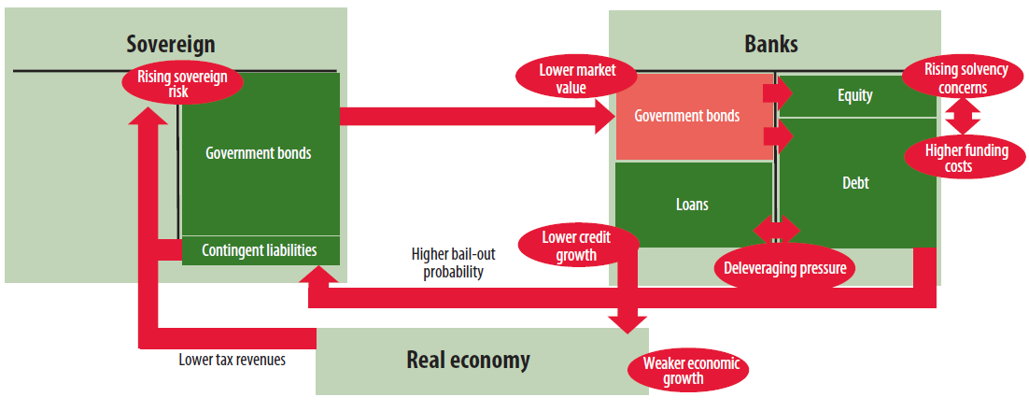
Veza između slabih banaka i slabih država
Kanal zaraze između država i banaka
Izvor: MMF, Global Financial Stability Report, april 2012.

Slide 28
Jedinstveni nadzorni mehanizam, bankarska unija i EU
Bankarska unija
eurozona
Bankarska unija – EZ, uključujući blisku saradnju
Izvan bankarske unije
Jedinstveni supervizorski mehanizam
+ supervizorski priručnik
Nacionalna tijela za superviziju
Evropski mehanizam za stabilnost
Nacionalne mjere za stabiliziranje
Nacionalne mjere za stabiliziranje
Jedinstveni mehanizam za rezoluciju
Nacionalna tijela za rezoluciju
EBA:
Jedinstveni pravilnik
Supervizorski priručnik
Izvor: ESB

Slide 29
Hvala na pažnji http://www.cbbh.ba
29
29

